Slide 1
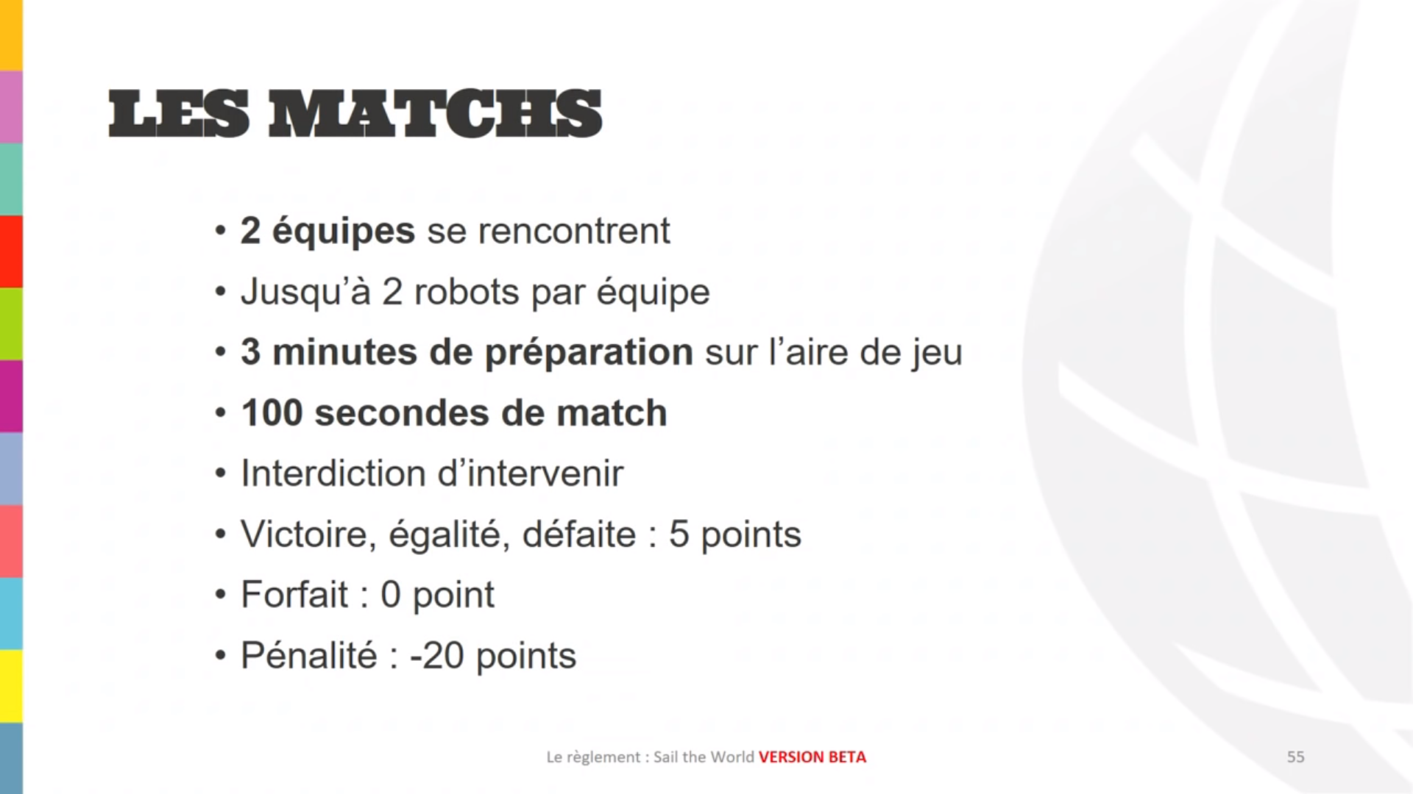



Slide 2
Association Easybot
Création en 1998
Régie par la loi 1901, dispose d’un compte bancaire
Partenariat avec FMD, une filière du Futuroscope
Possible demande d’aide à la région ou à des industriels
Subventions de l’école

Slide 3
Héritage
Table d’entrainement de 3*2m
De nombreux composants électroniques
(Arduino, Raspberry, Teensy)
Des actionneurs de qualité (moteurs Maxon)
La connaissance des anciens (et leur code informatique)
Une base roulante

Slide 4
La coupe de France
Plus de 200 équipes inscrites
4 jours de compétition
15 000 spectateurs
Accès à une compétition mondiale (EuroBot)

Slide 5
Calendrier
Septembre/Octobre : Recherche sponsors et matériel,
Prise de connaissance des règles
Novembre : Réalisation de la table
Elaboration de la stratégie
Décembre/Janvier : Modélisation du robot (CATIA)
Début de fabrication
Février : Fabrication du robot
Mars/Avril : Phase de tests et améliorations
Finalisation de la stratégie
Mai : Dernières modifications
Compétition

Slide 6
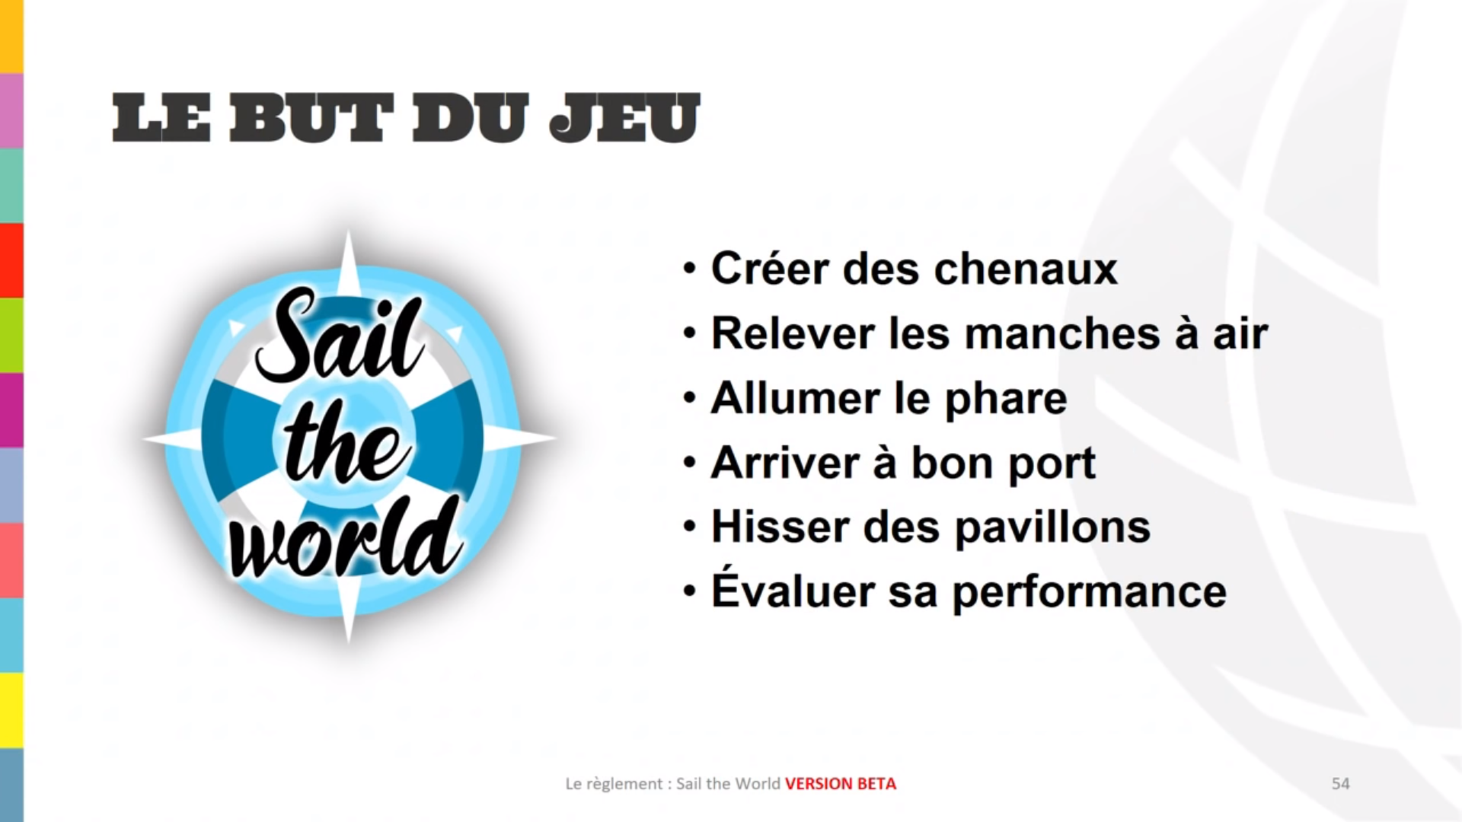

Slide 8
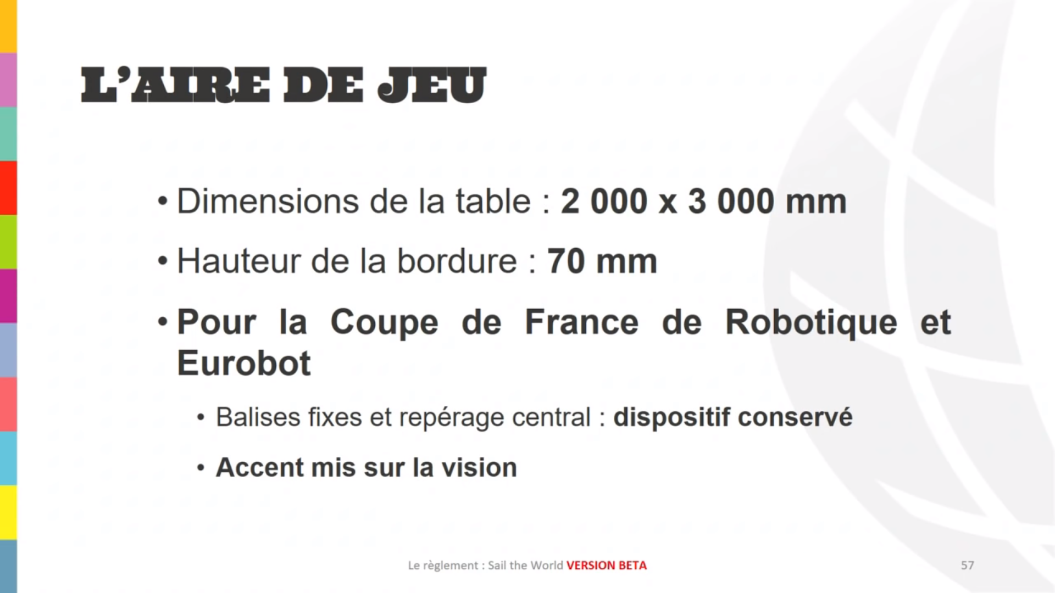

Slide 9
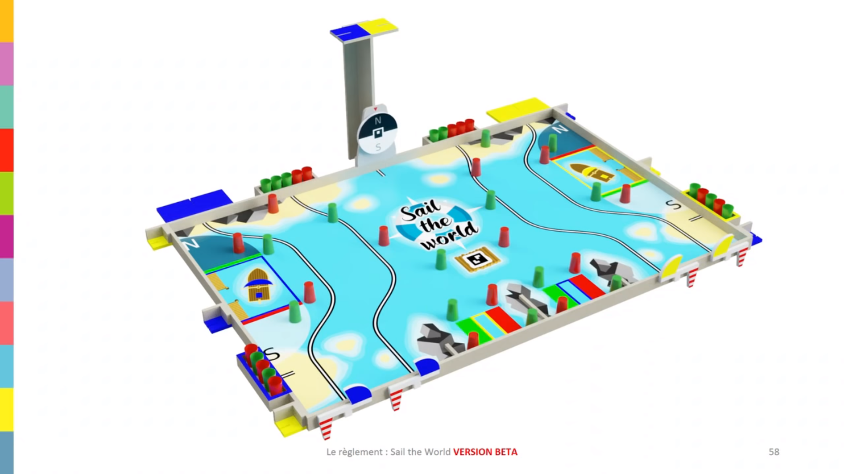

Slide 10
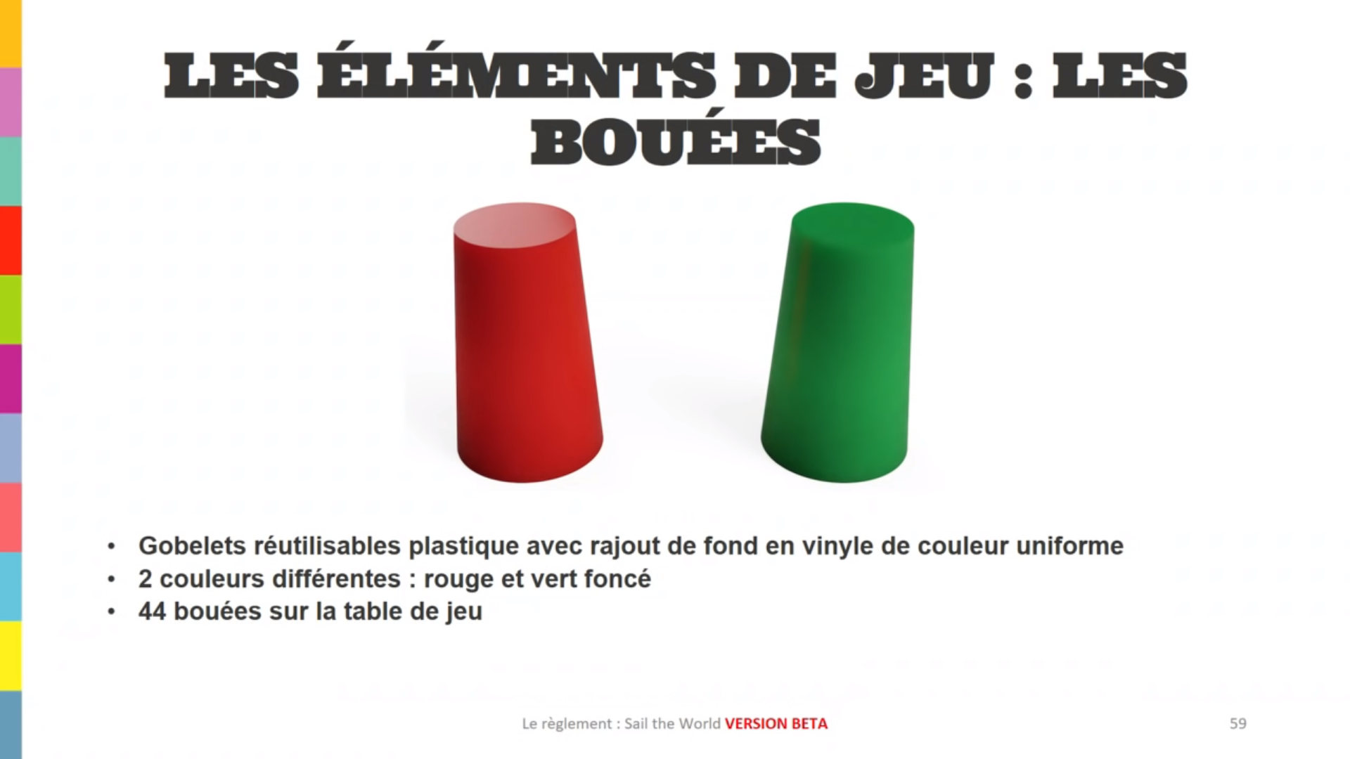

Slide 11
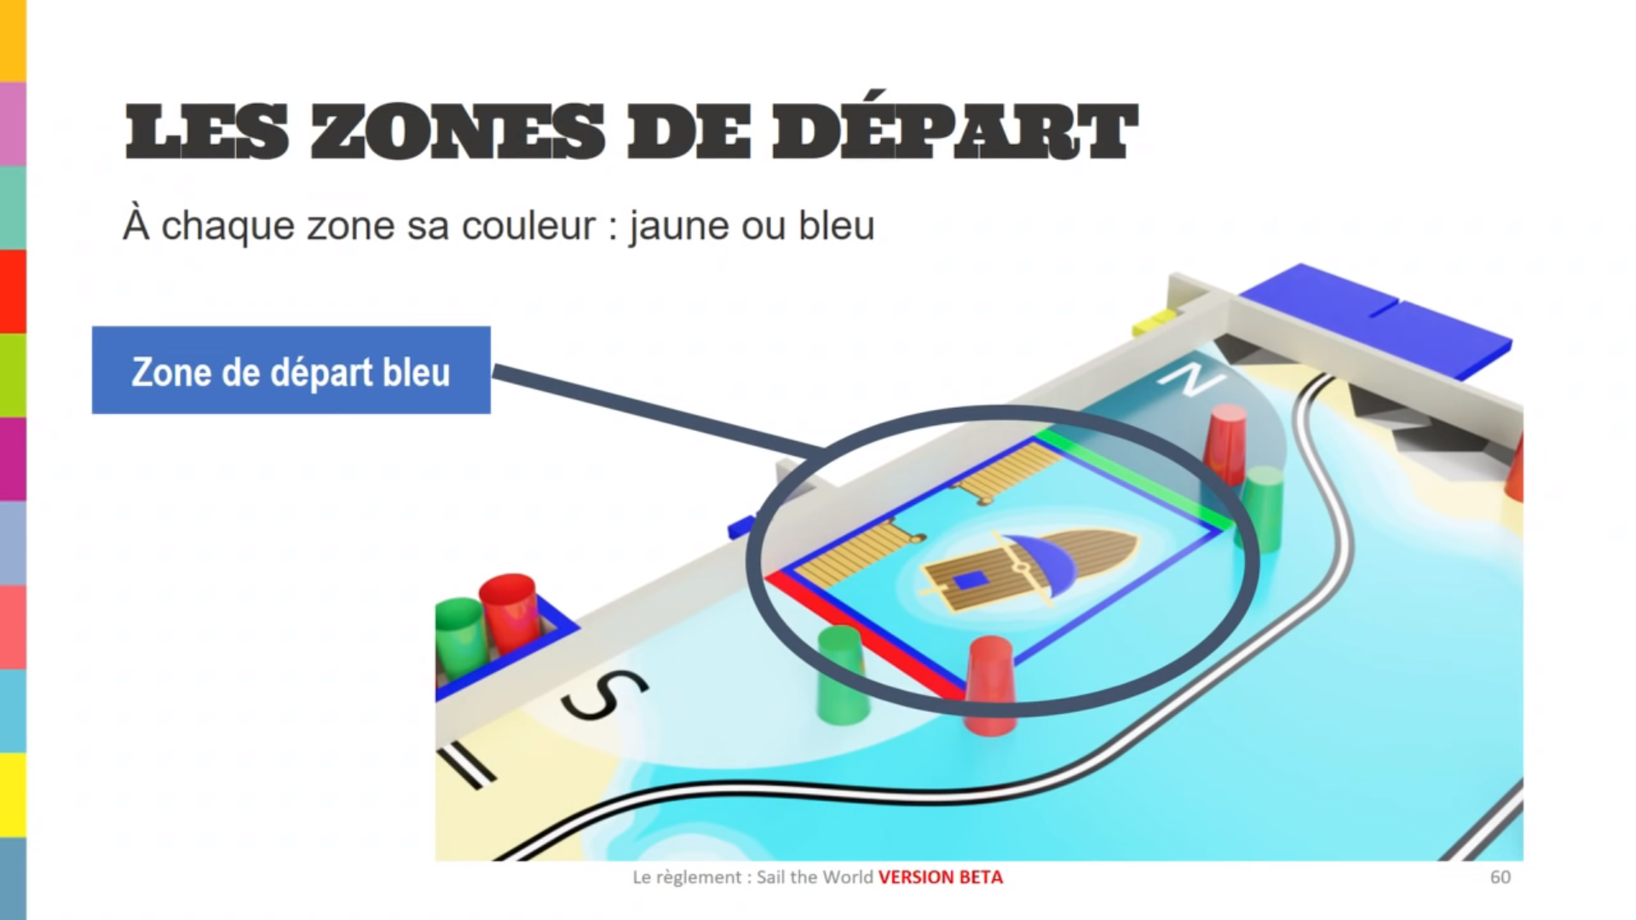

Slide 12
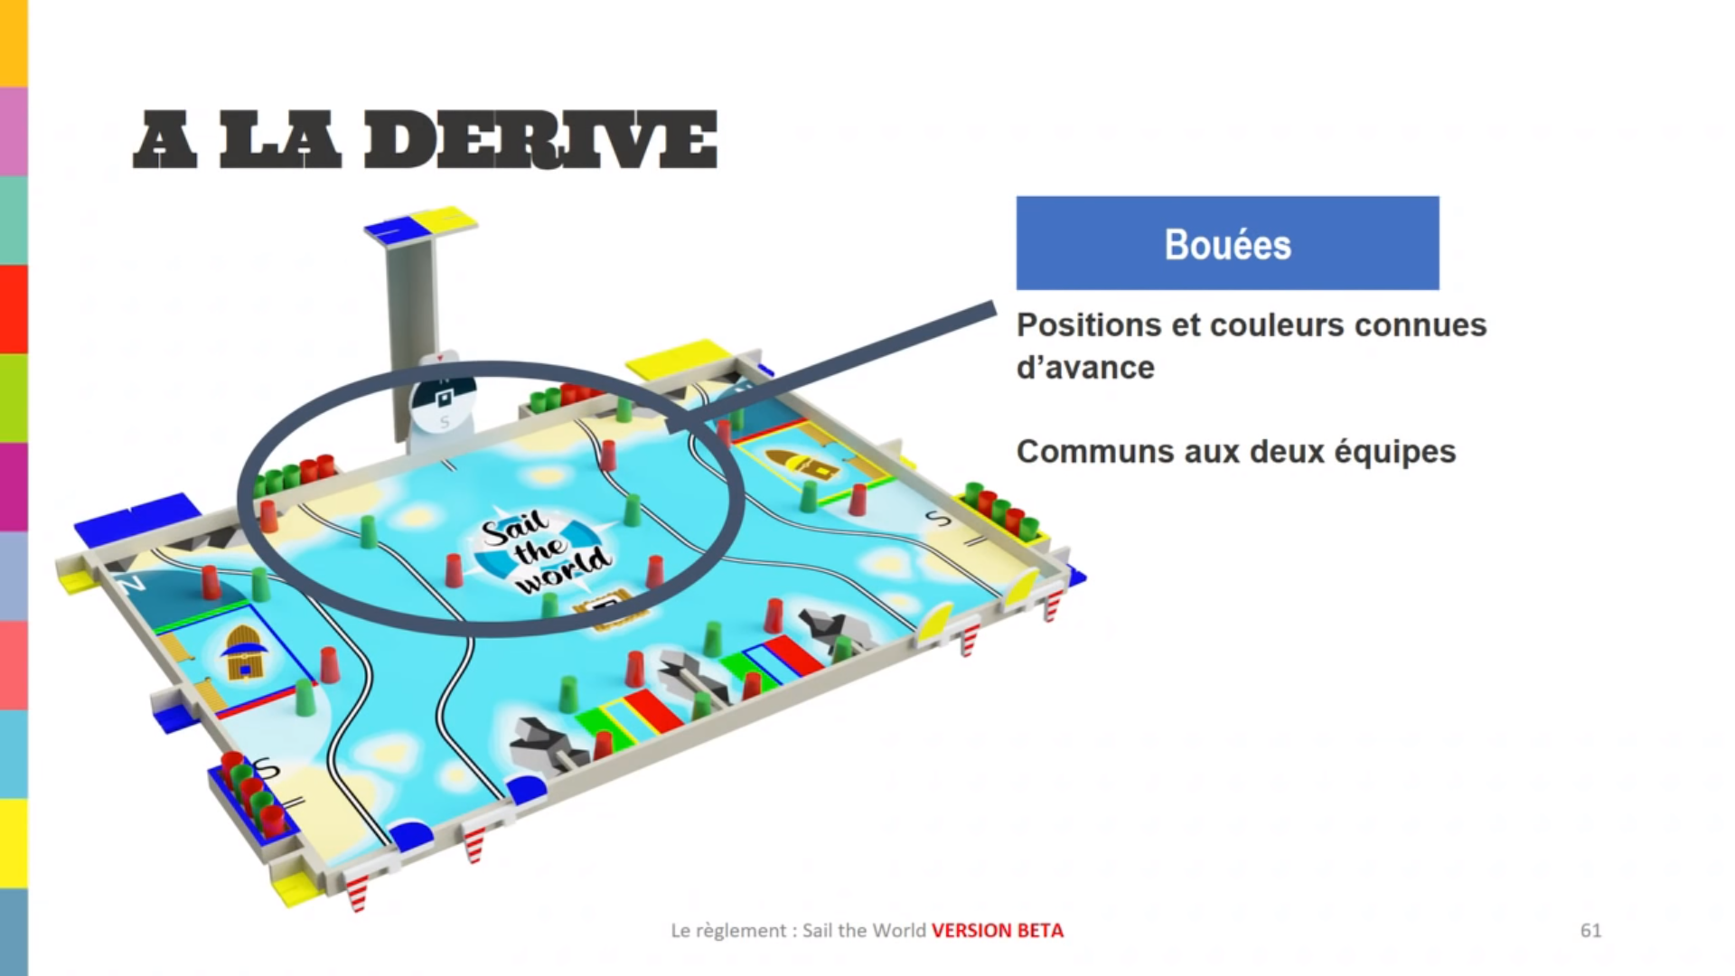

Slide 13
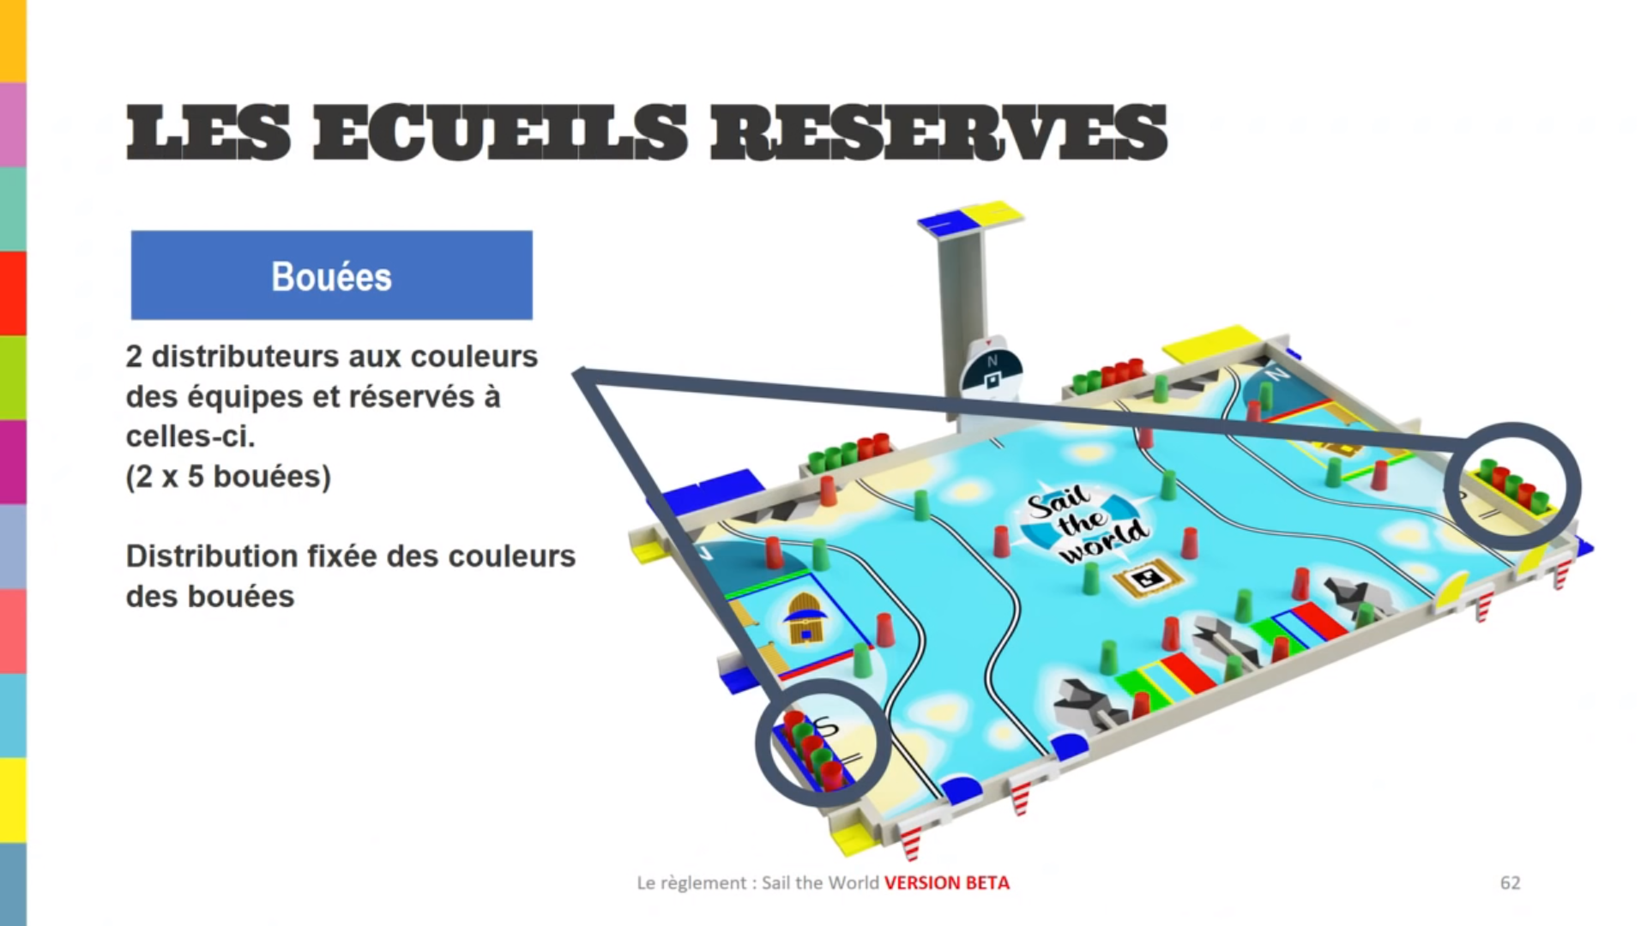

Slide 14
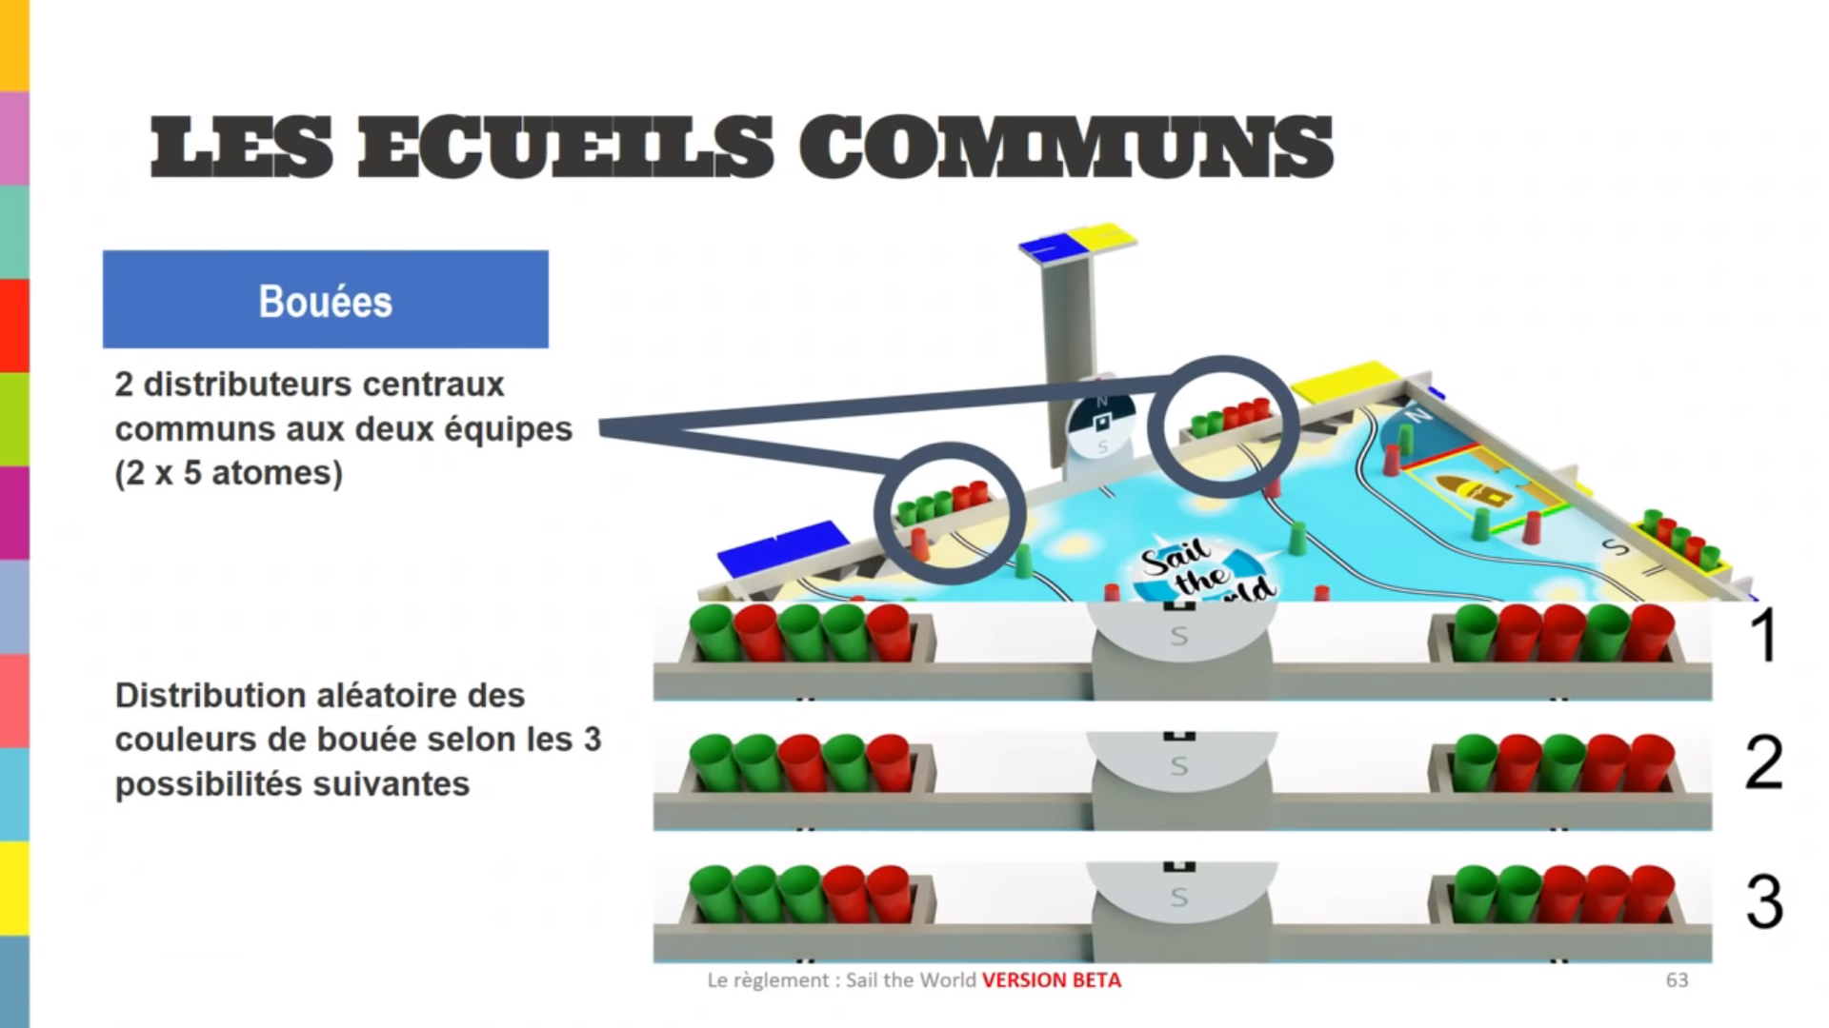

Slide 15
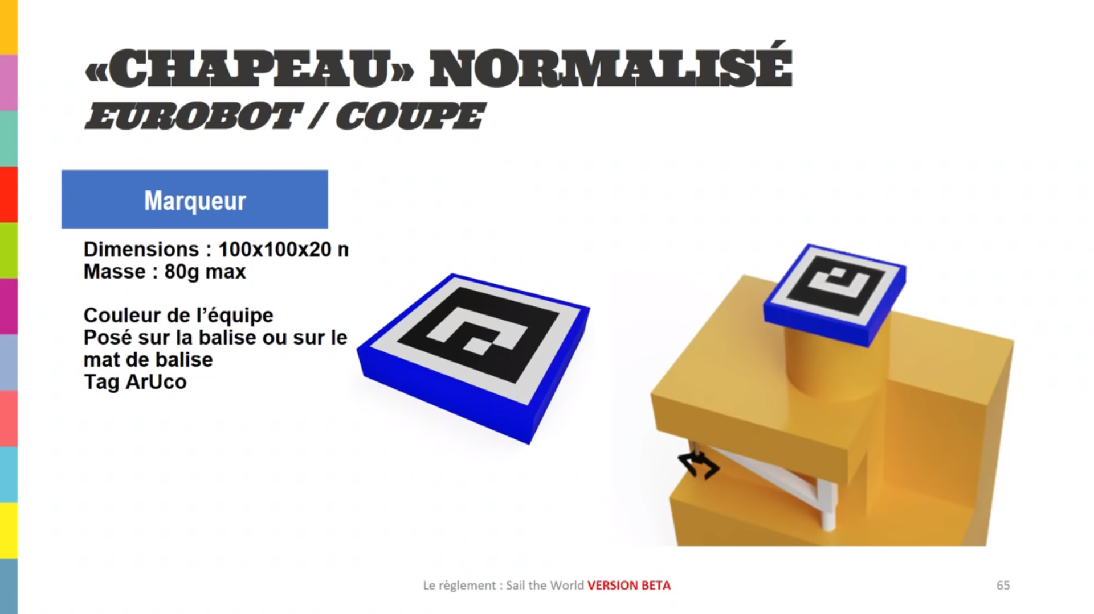

Slide 16
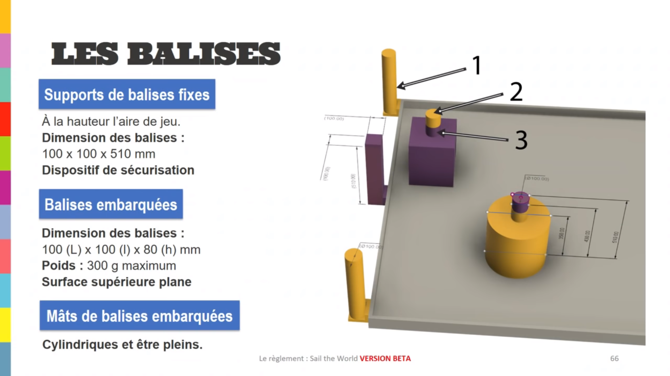

Slide 17
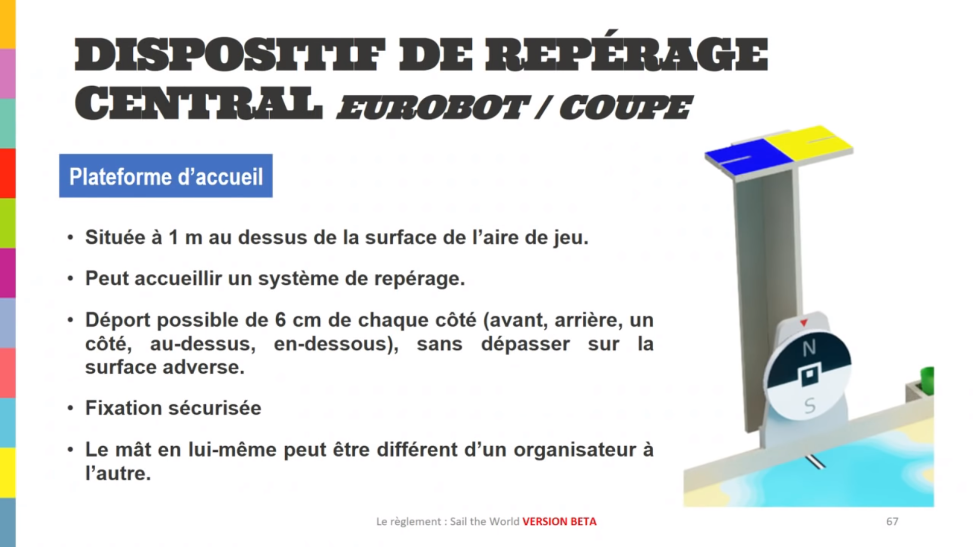

Slide 18
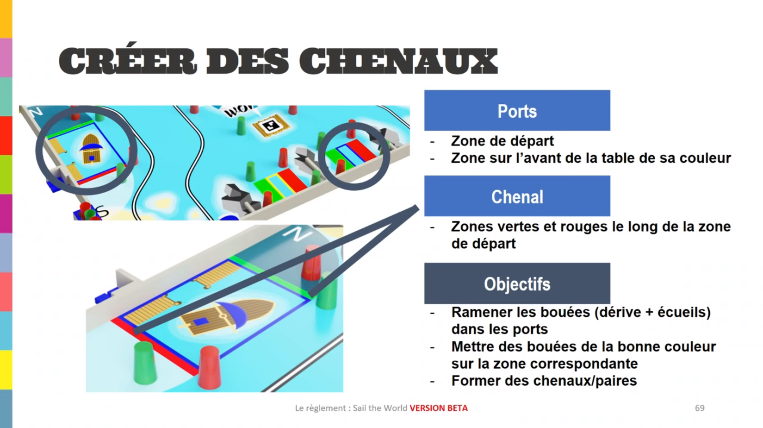

Slide 19
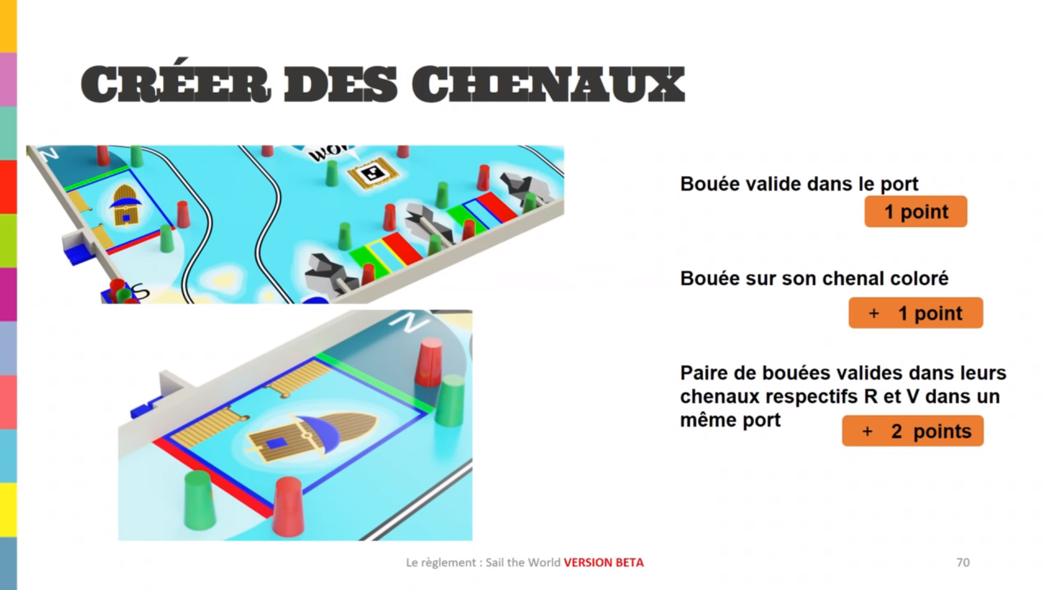

Slide 20
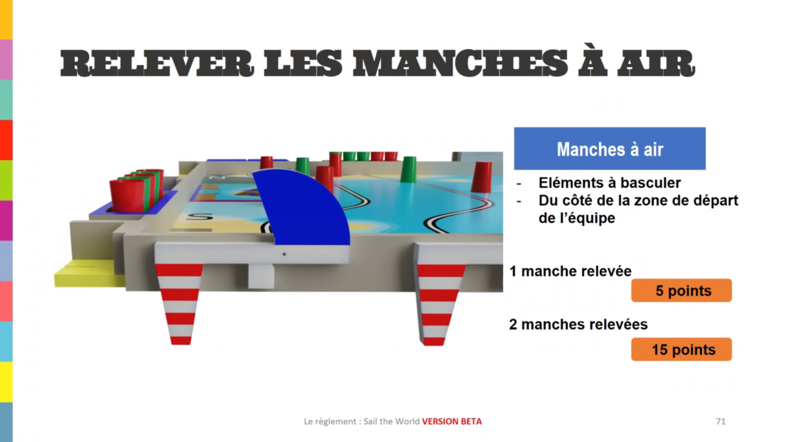

Slide 21
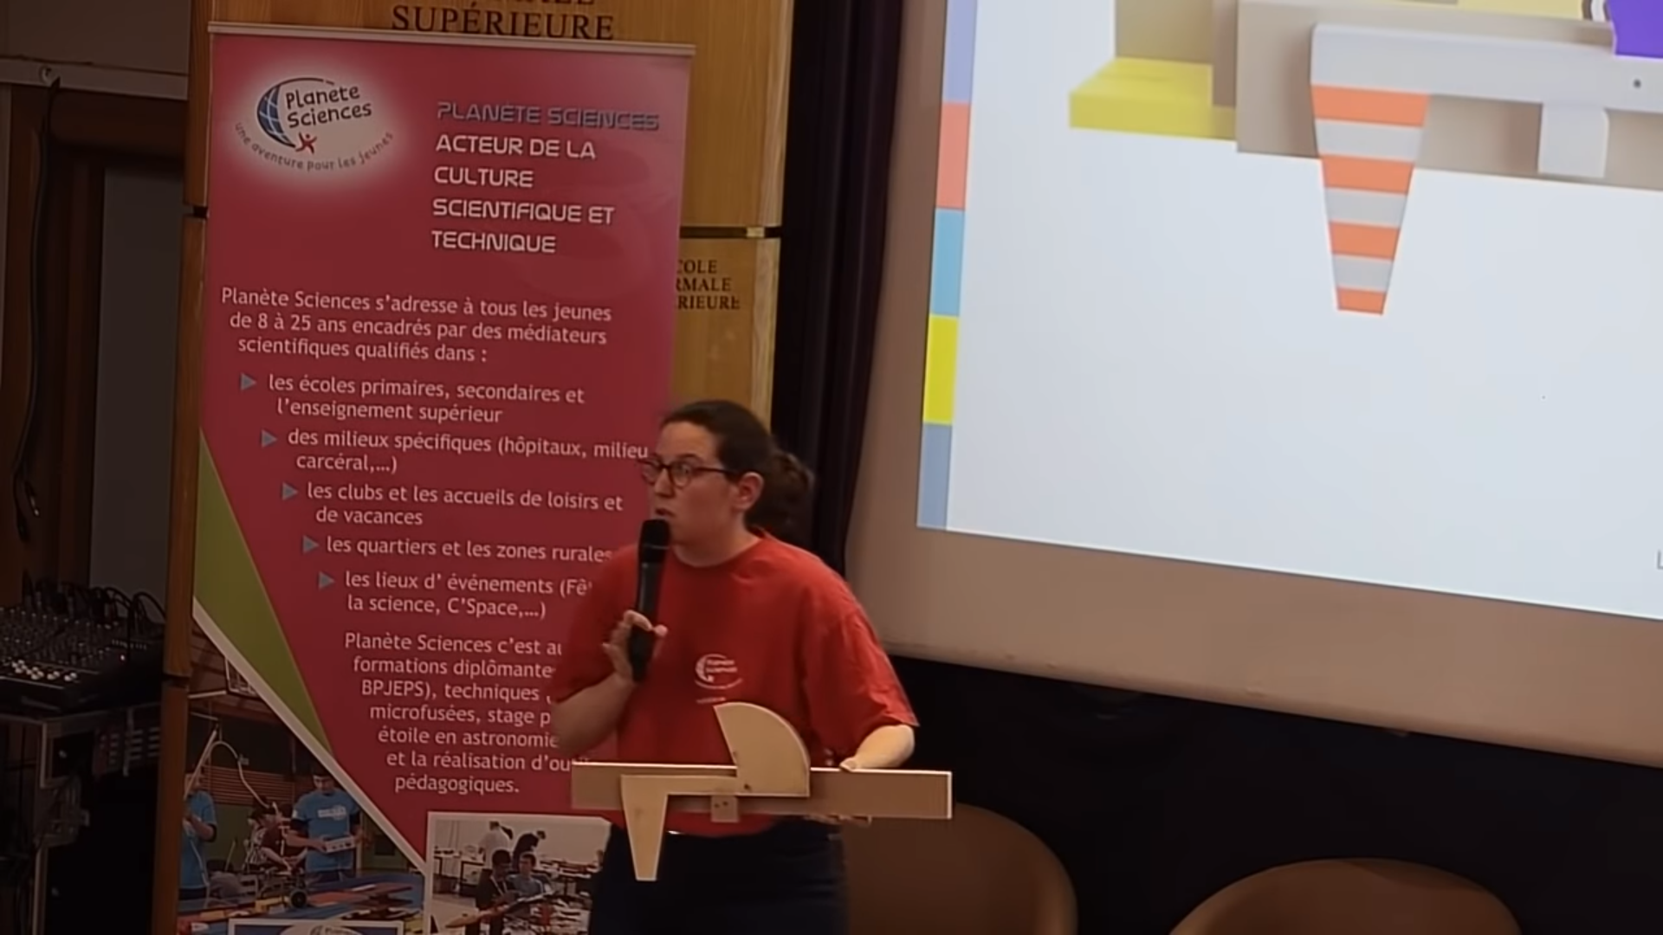

Slide 22
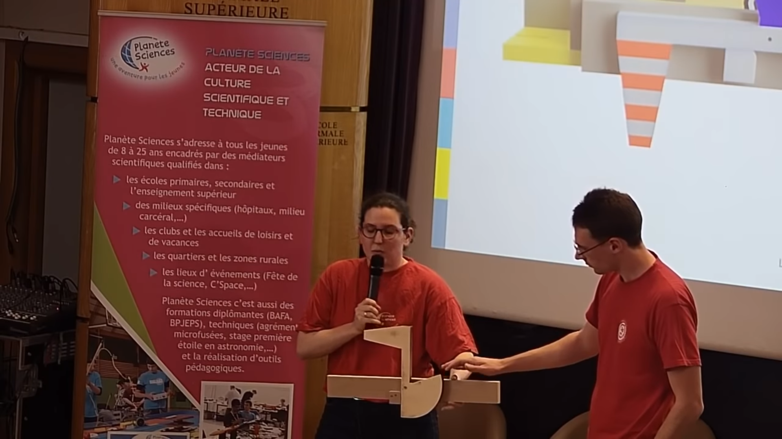

Slide 23


Slide 24
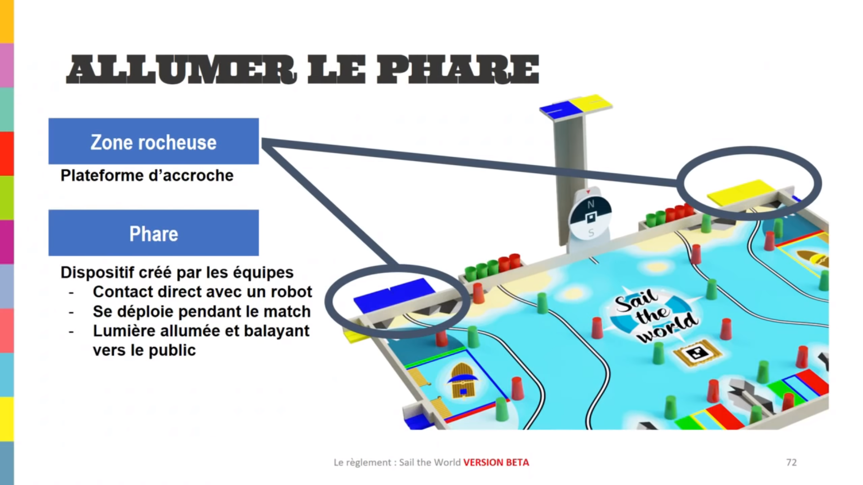

Slide 25
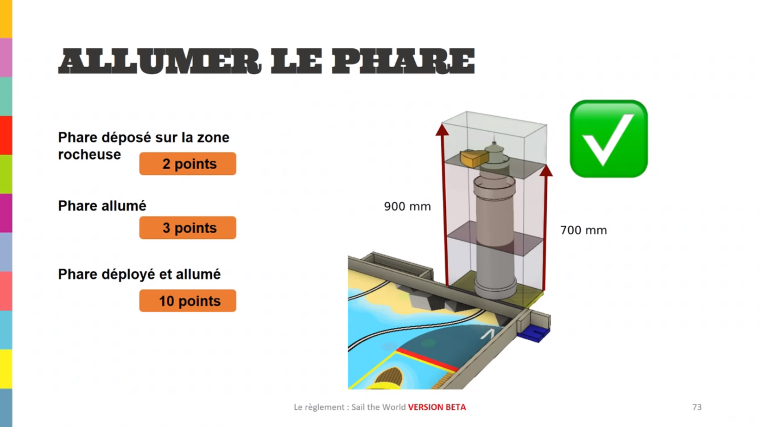

Slide 26
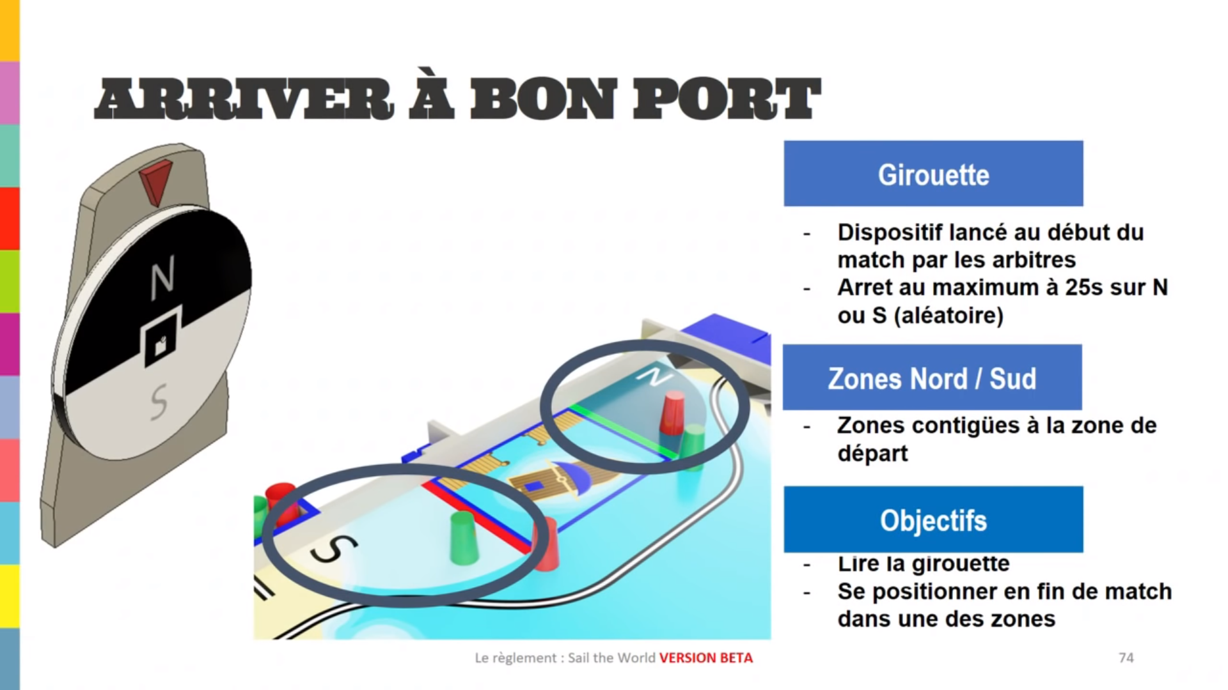

Slide 27
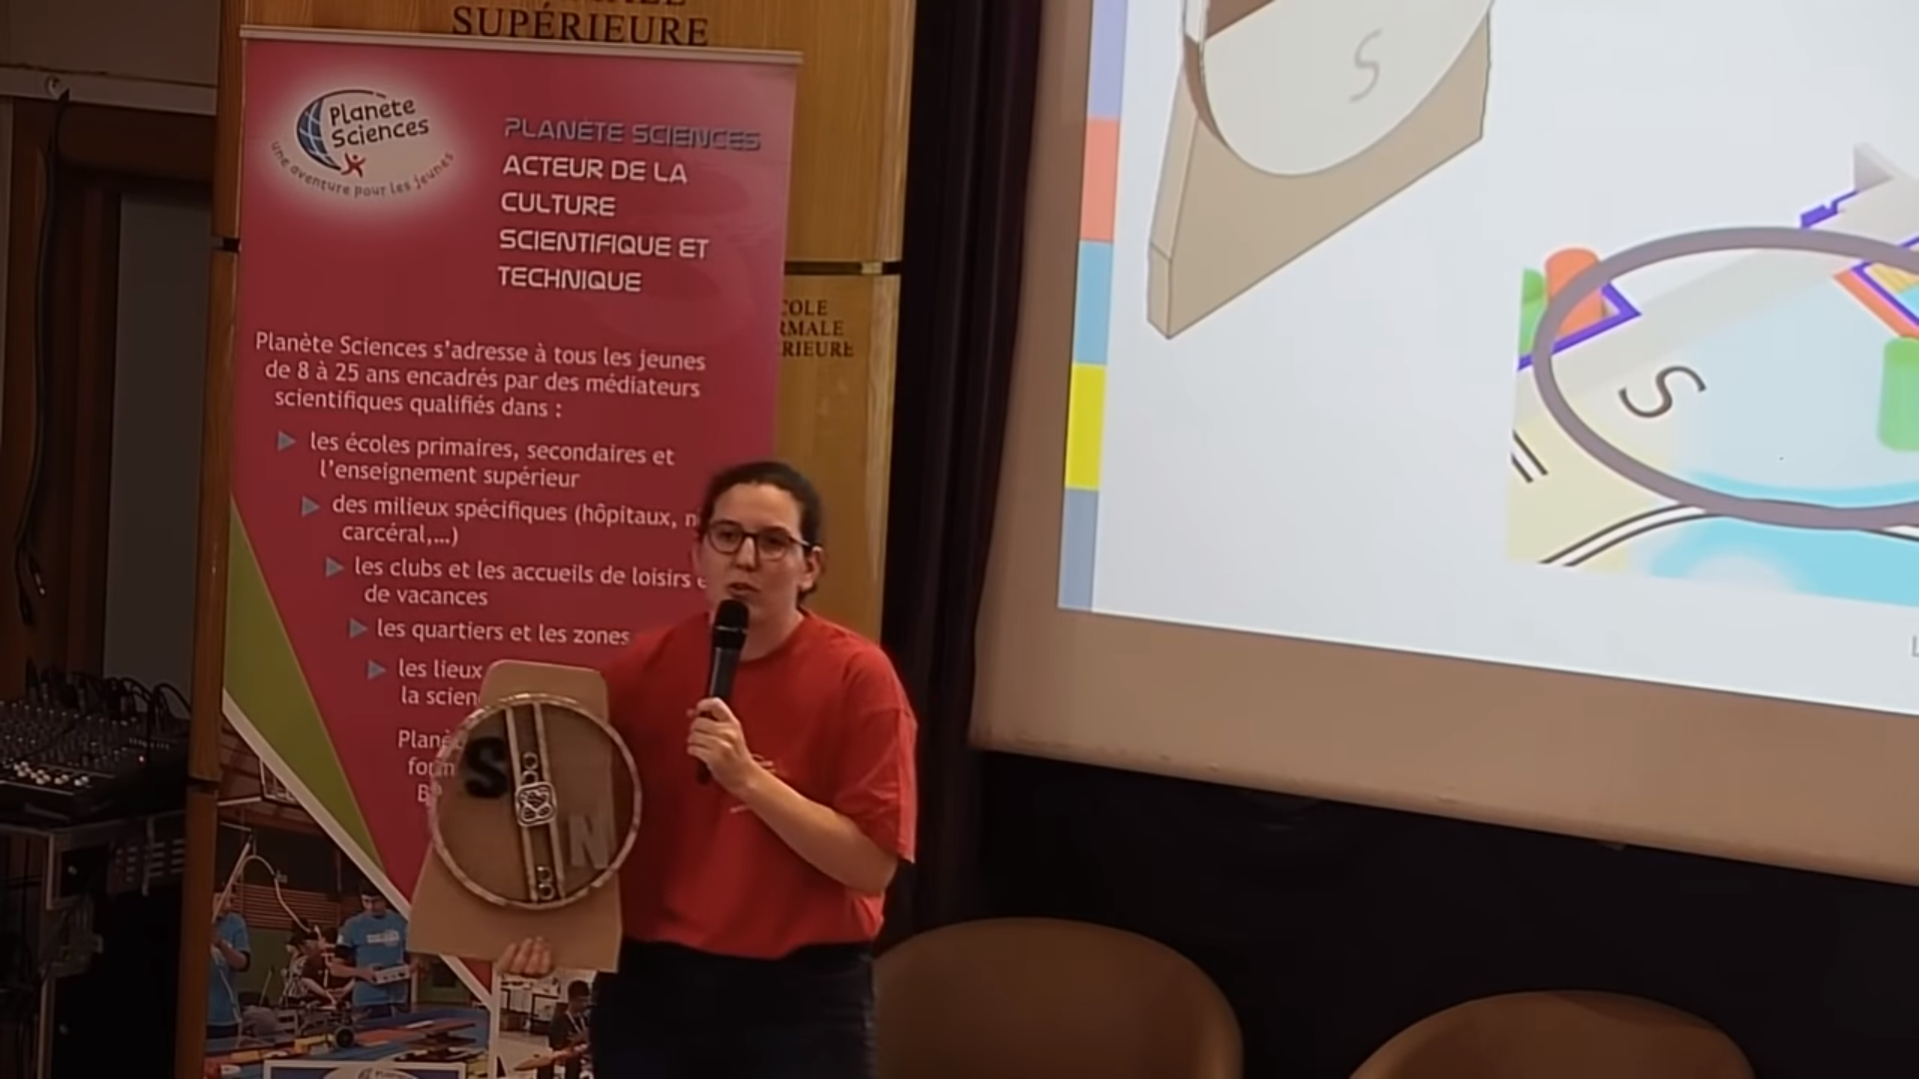

Slide 28
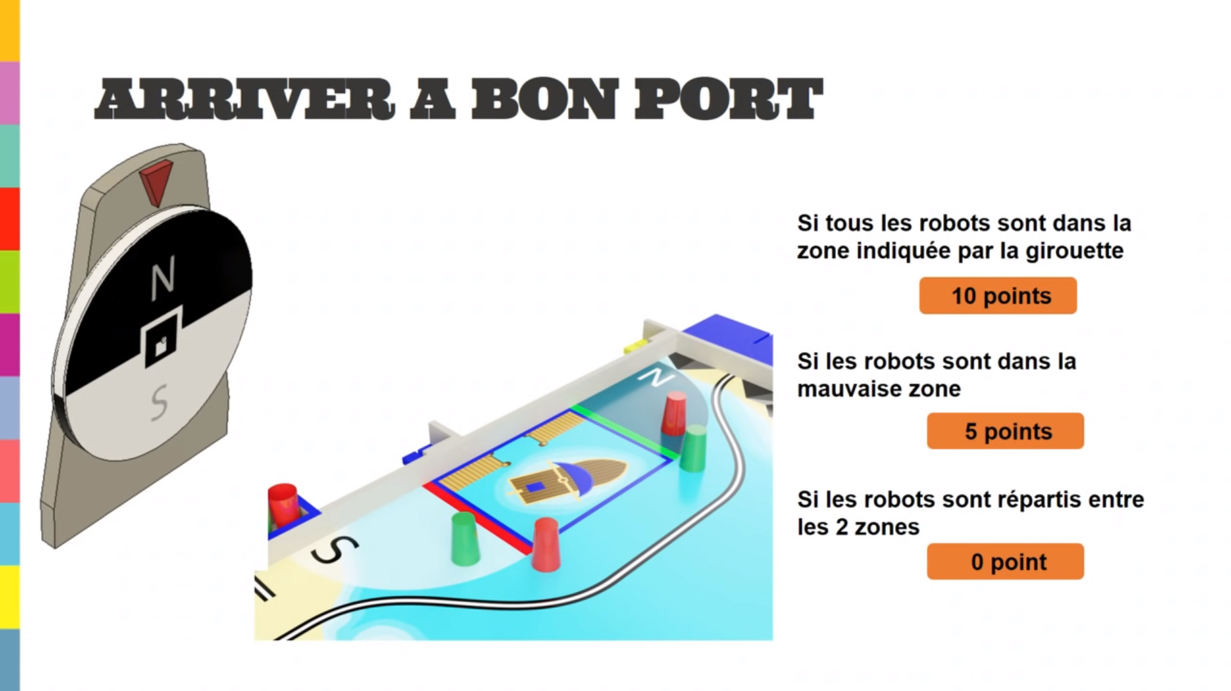

Slide 29
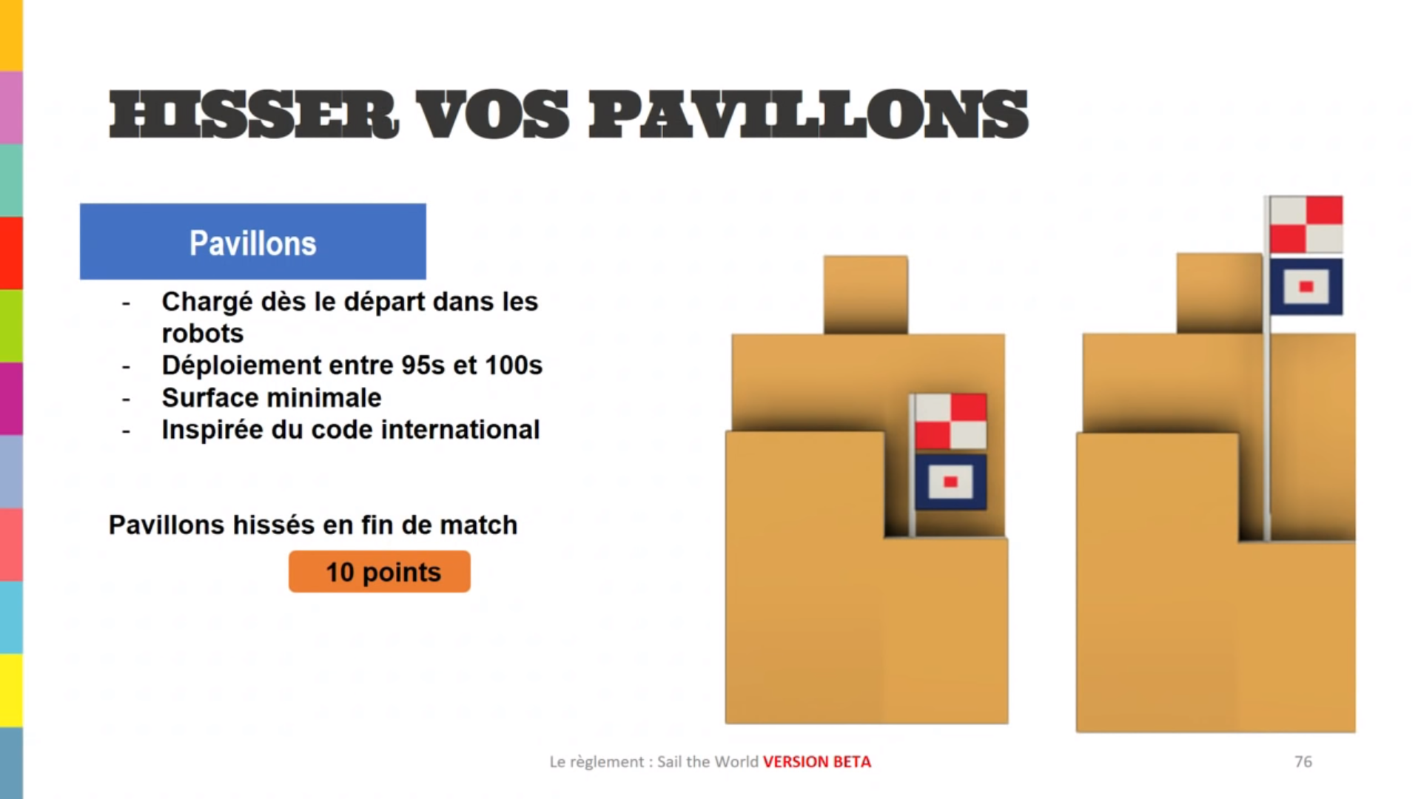

Slide 30
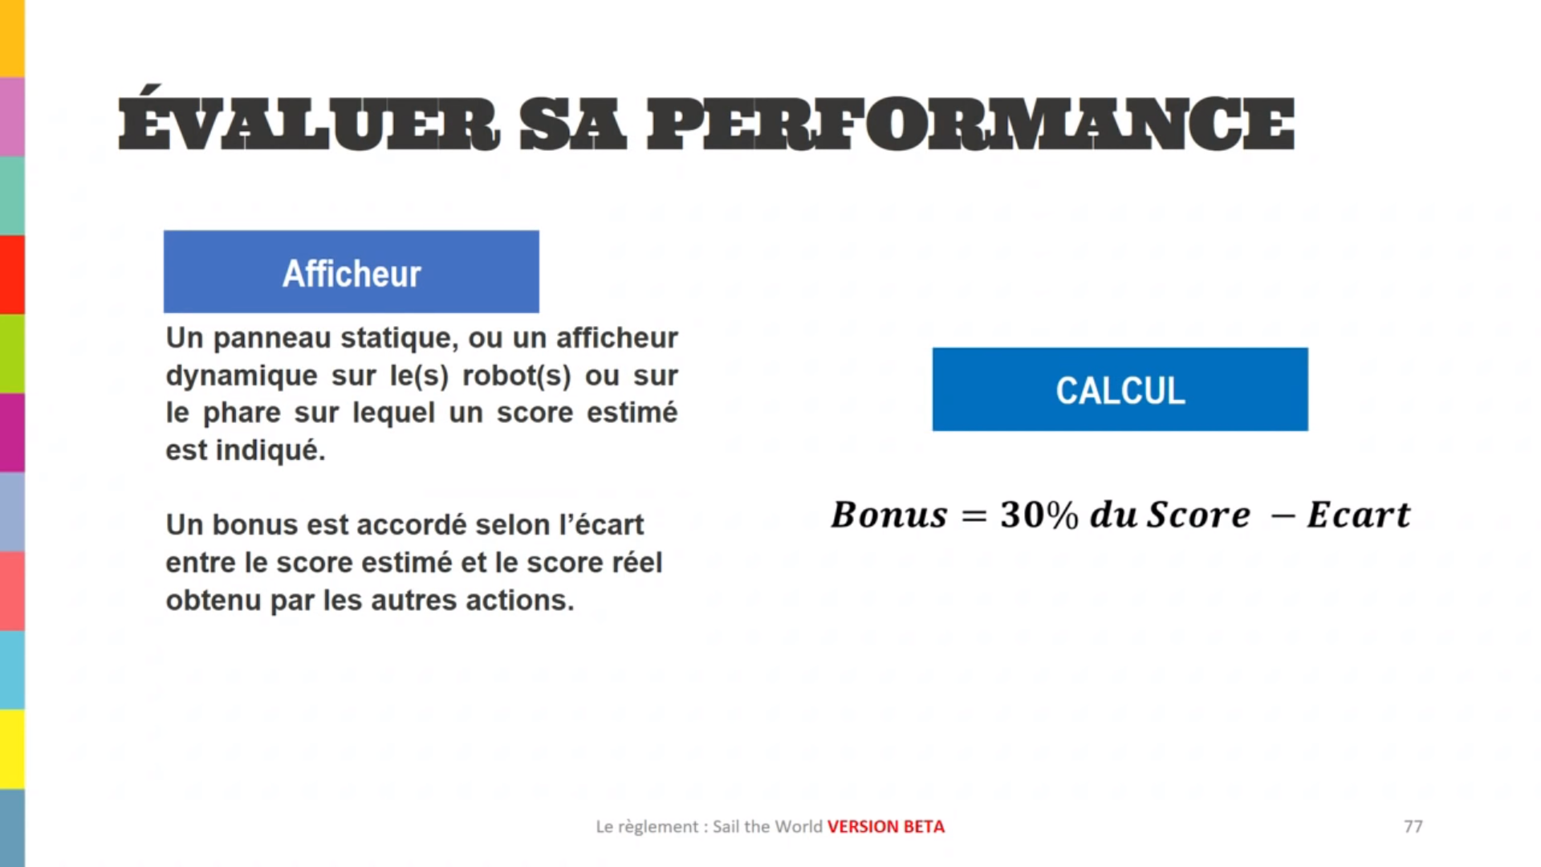

Slide 31


Slide 32
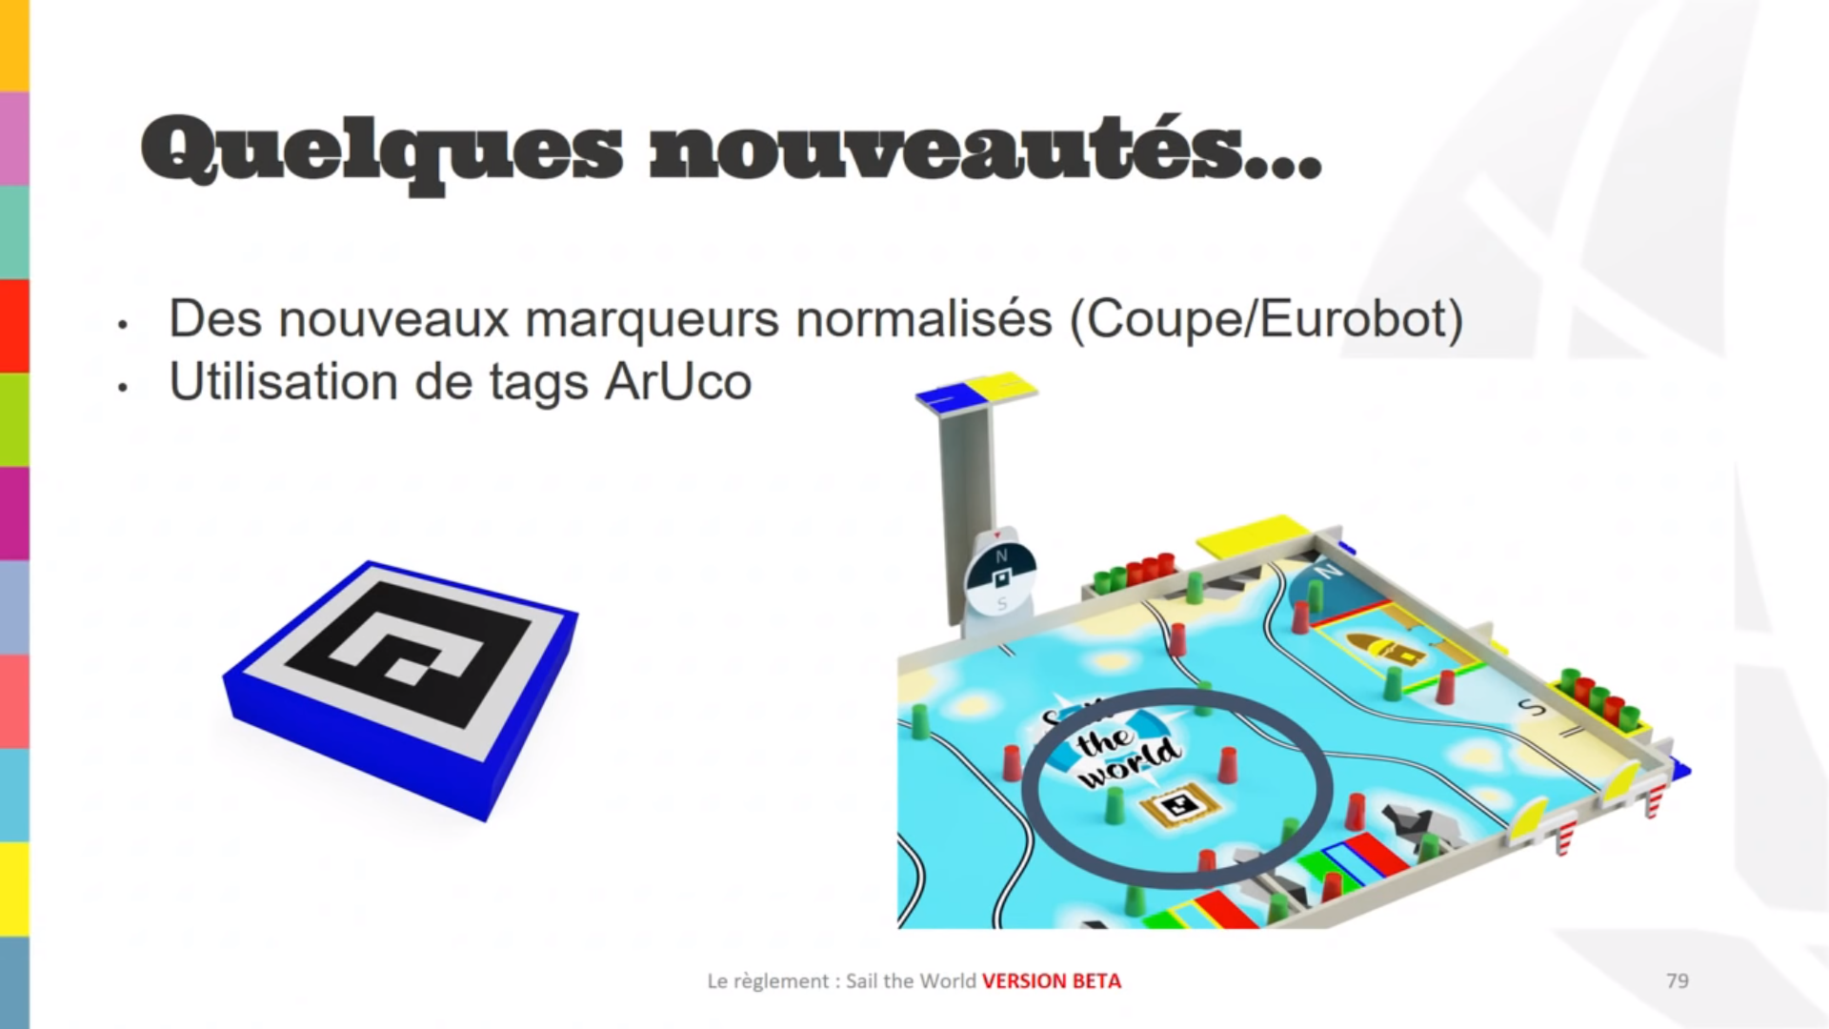

Slide 33
